Slide 1



Slide 2

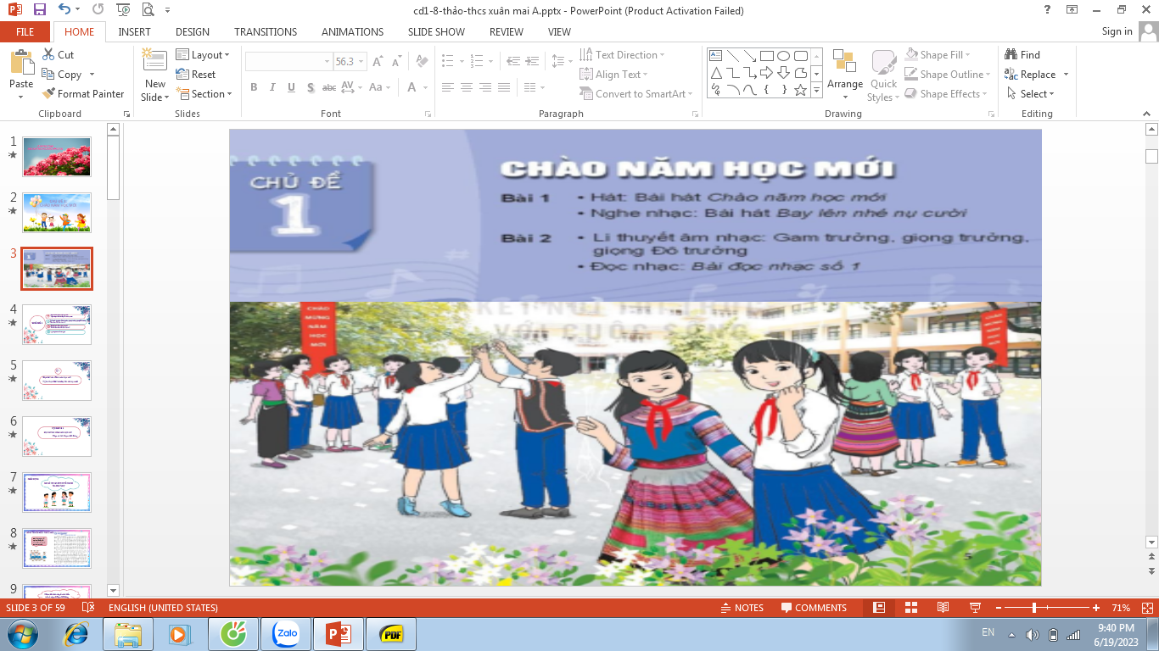


CHÀO NĂM HỌC MỚI
Bài 1: - Hát: Bài hát: Chào năm học mới
- Nghe nhạc: Bài hát Bay lên nhé nụ cười
Bài 2: - Lí thuyết âm nhạc: Gam trưởng, giọng trưởng, giọng Đô trưởng
- Đọc nhạc: Bài đọc nhạc số 1

Slide 3
01
-Học bài hát: Chào năm học mới
-Nghe nhạc: Bài hát Bay lên nhé nụ cười
02
-Lí thuyết âm nhạc: Gam trưởng, giọng trưởng, giọng Đô trưởng
-Đọc nhạc: Bài đọc nhạc số 1
CHỦ ĐỀ 1
03
-Ôn bài hát: Chào năm học mới
-Ôn bài đọc nhạc: Bài đọc nhạc số 1
04
Vận dụng – Sáng tạo

Slide 4

Bài 2 - Tiết 2
- Lí thuyết âm nhạc:
Gam trưởng, giọng trưởng, giọng Đô trưởng
- Đọc nhạc: Bài đọc nhạc số 1

Slide 5
NỘI DUNG 1
Lí thuyết âm nhạc:
Gam trưởng, giọng trưởng, giọng Đô trưởng

Slide 6




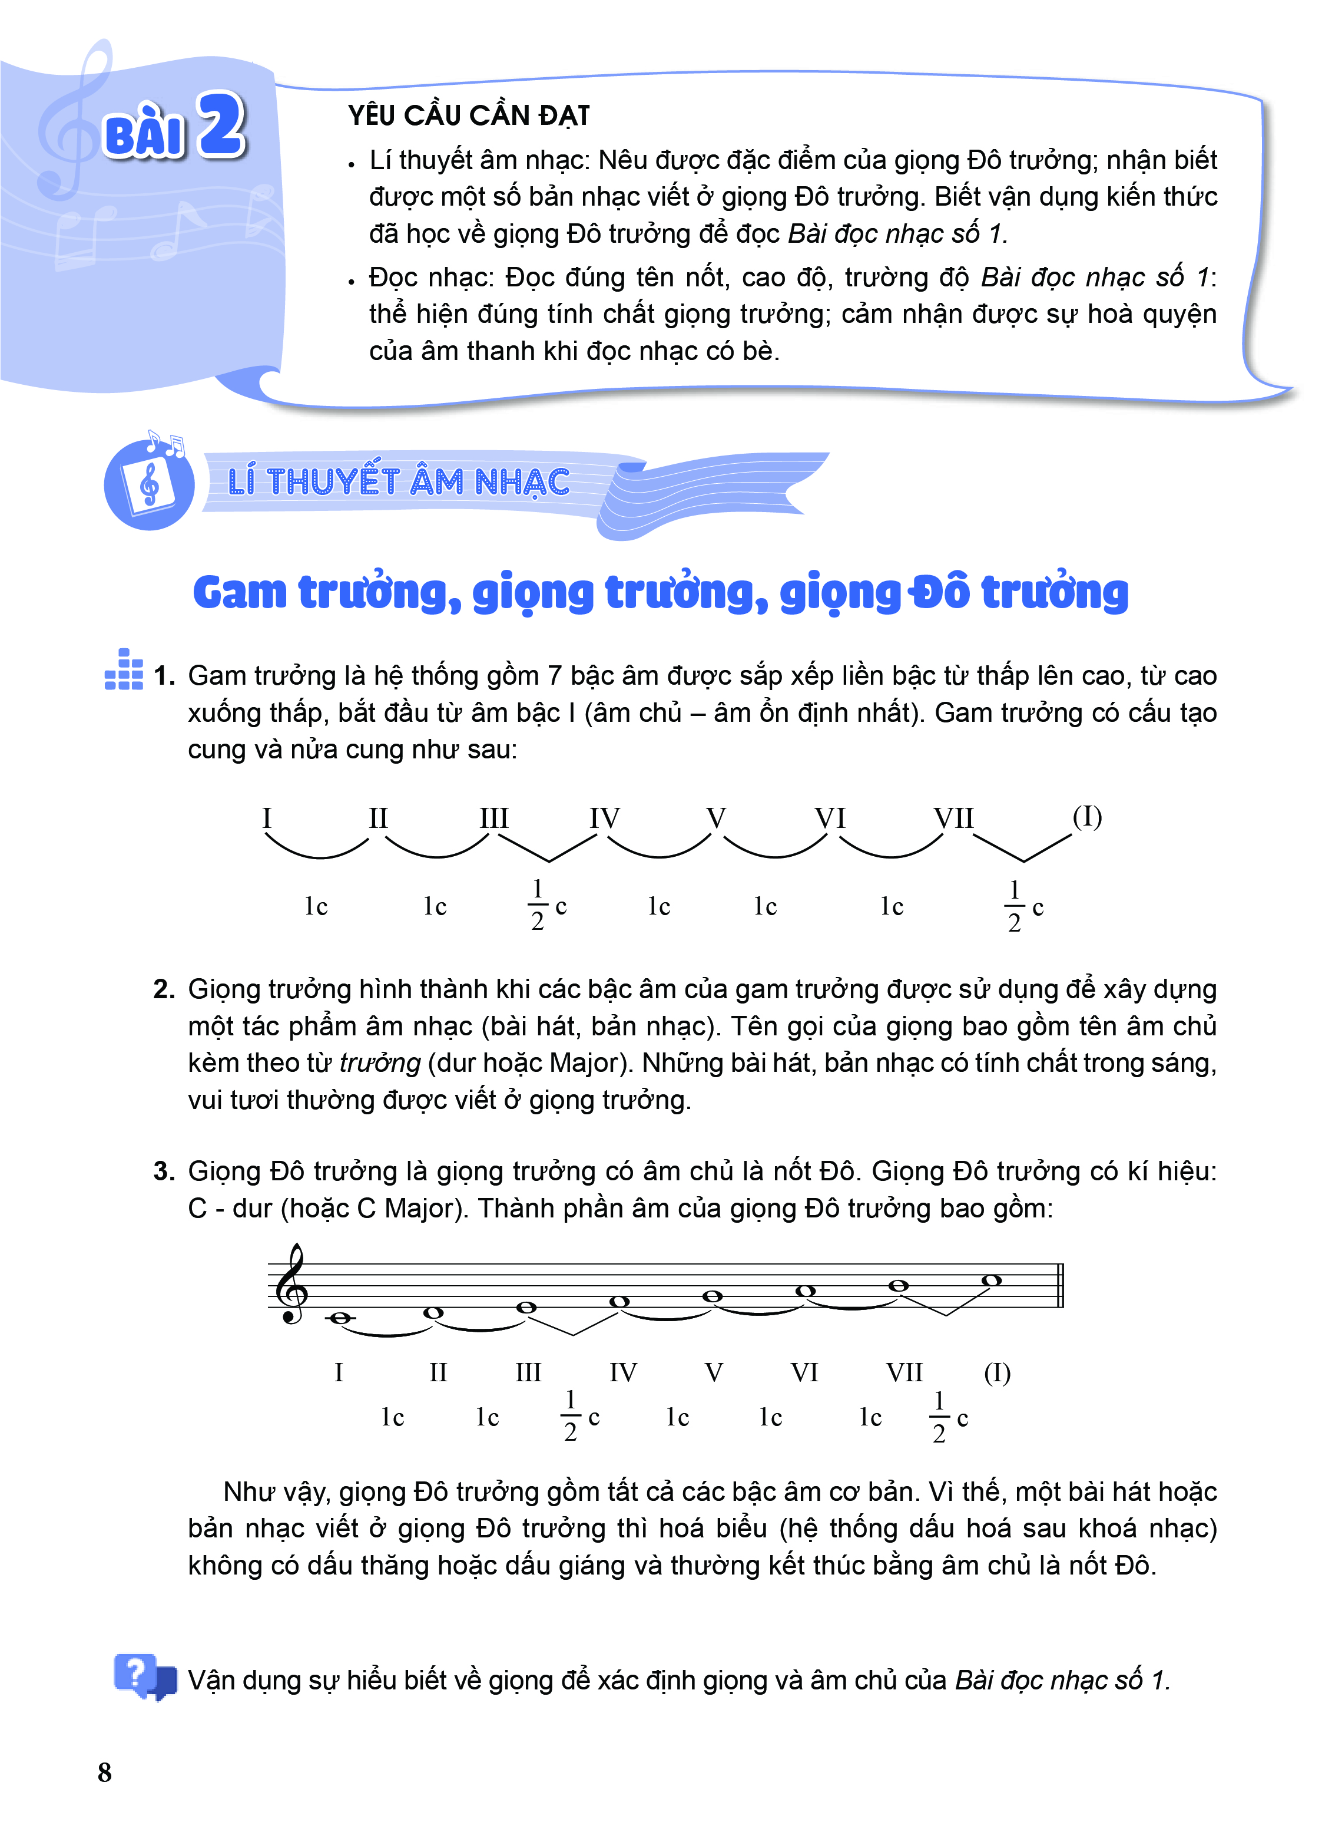




HÌNH THÀNH KIẾN THỨC MỚI
1. Gam trưởng: Quan sát hình SGK - tr8 và cho biết:
- Gam trưởng gồm bao nhiêu bậc âm? Bắt đầu từ bậc âm nào?
Gồm 7 bậc âm bắt đầu bằng âm bậc I
- Gam trưởng có khoảng cách nửa cung ở những bậc nào?
Khoảng cách nửa cung ở các bậc III-IV, VII- (I)
- Trong Gam trưởng bậc âm nào là ổn định nhất?
Bậc I là ổn định nhất

Slide 9
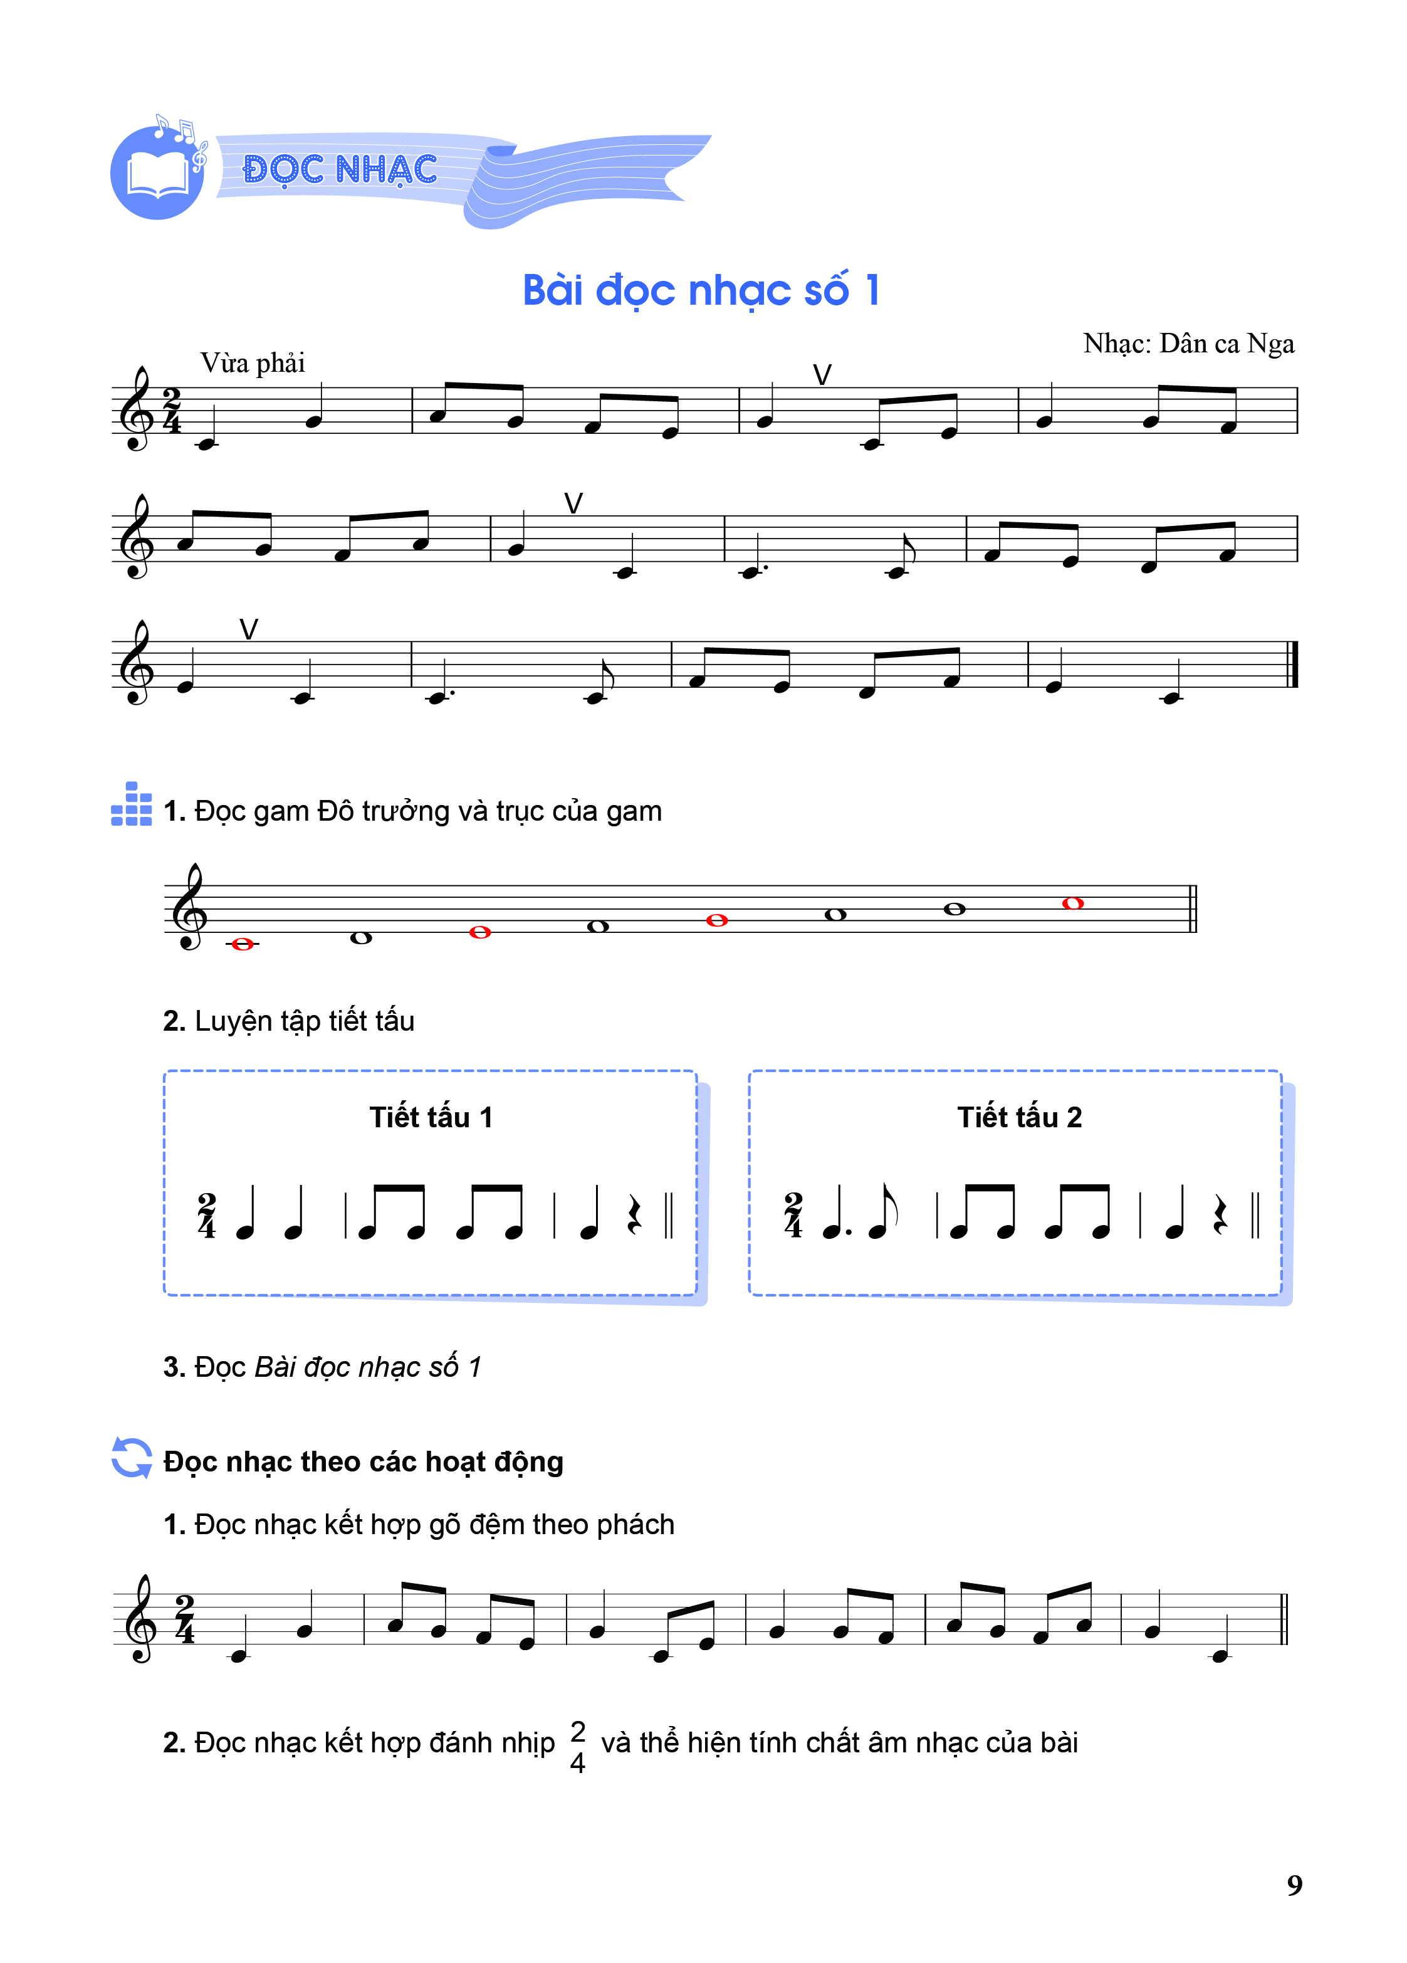
a
VẬN DỤNG
Quan sát Bài đọc nhạc số 1 và xác định:
- Các bậc âm trong gam Đô trưởng?
C, D, E, F, G, A, B, (C)
-Xác định giọng của bài đọc nhạc?
Đô trưởng (Cdur hoặc C Maijor)
-Tìm các bậc âm ổn định trong giọng Đô trưởng?
C, E, G
-Tìm âm kết của bài đọc nhạc?
Âm kết thúc bài là C

Slide 10


Nhiệm vụ về nhà:
Nhận biết, sưu tầm và thể hiện một số bài hát, bản nhạc viết ở giọng trưởng để ghi nhớ thêm kiến thức

Slide 11
NỘI DUNG 2
Đọc nhạc: Bài đọc nhạc số 1

Slide 12
https://www.youtube.com/watch?v=TVHSbRlWD8c

Slide 13
HÌNH THÀNH KIẾN THỨC MỚI
Tìm hiểu bài đọc nhạc
- Bài đọc nhạc viết ở nhịp gì? Nhắc lại định nghĩa nhịp đó?
- Nêu tên các nốt nhạc và hình nốt có trong bài?

Slide 14




- Nhịp 2/4 có 2 phách trong một ô nhịp. Giá trị mỗi phách bằng một nốt đen. Phách 1 mạnh, phách 2 nhẹ.
- Tên nốt nhạc: Đô, rê, mi, Pha, son, la
- Hình nốt: đơn, đen, chấm dôi

Slide 15
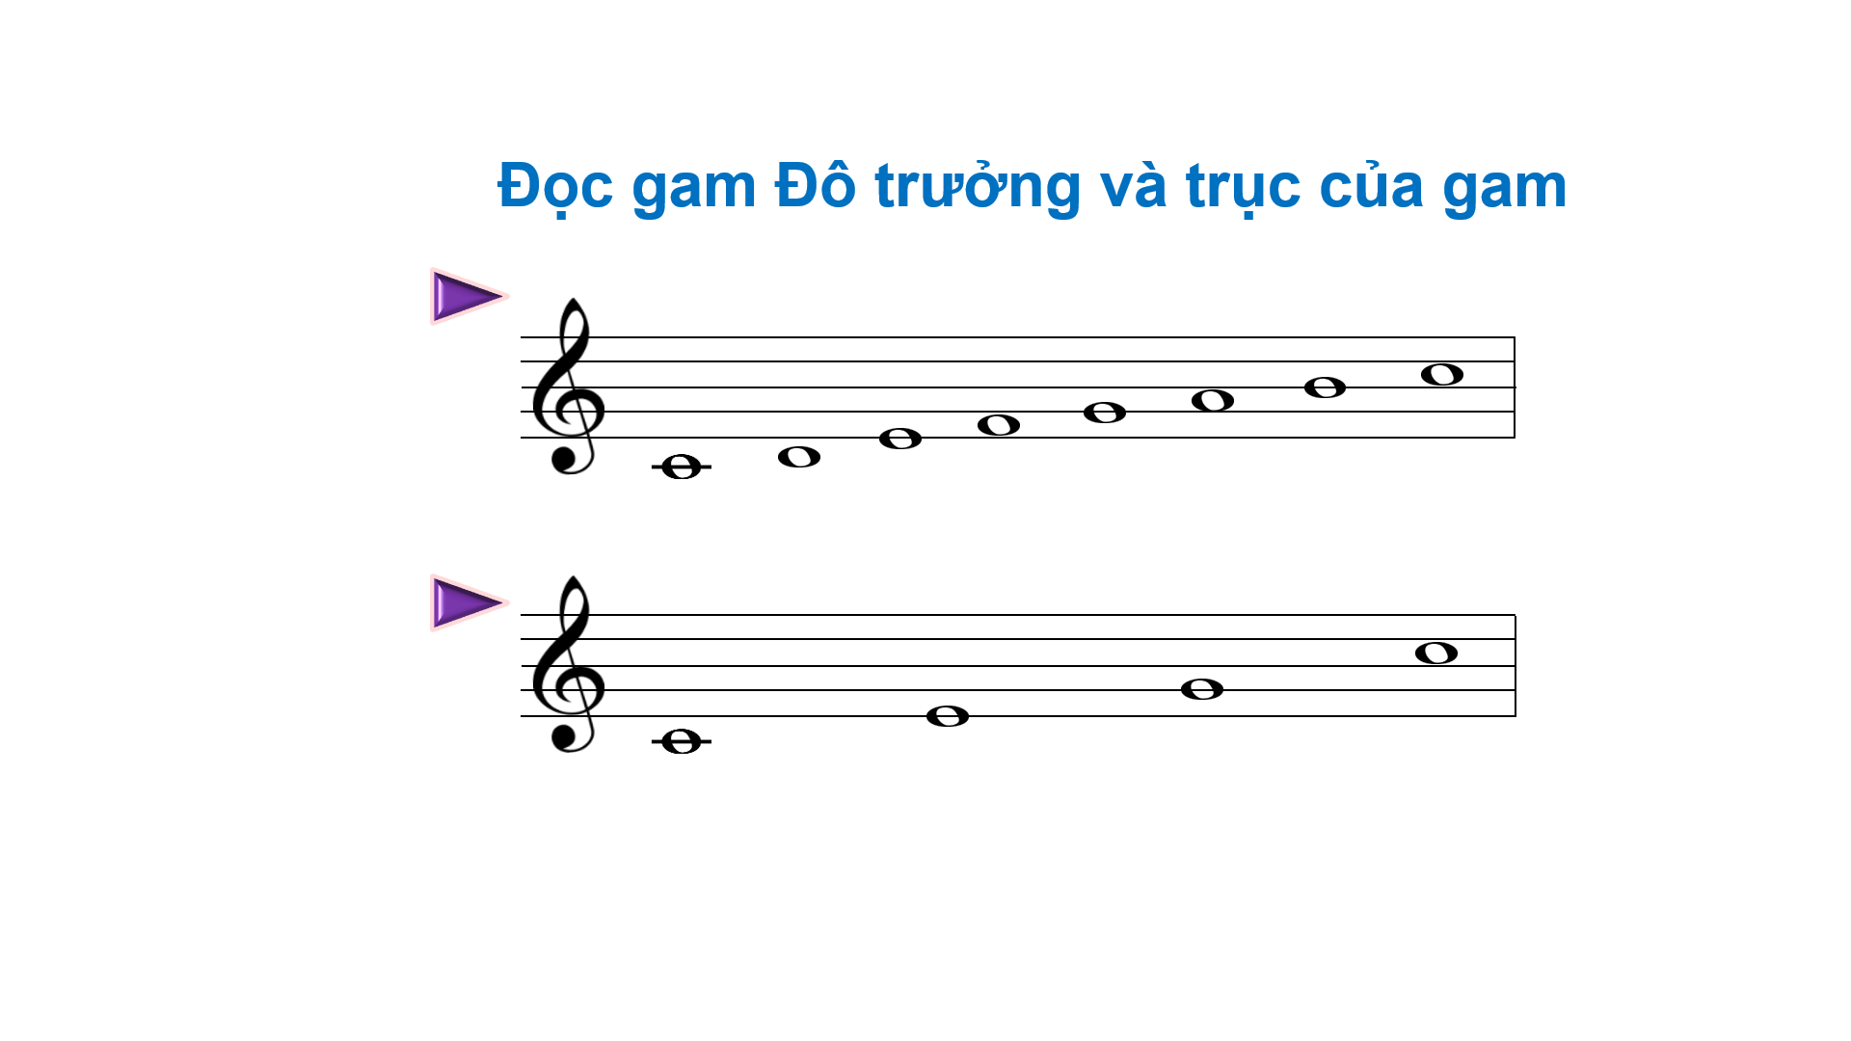
https://www.youtube.com/watch?v=7cmBAcItdmg
Đọc gam Đô trưởng và trục của gam
https://www.youtube.com/watch?v=7cmBAcItdmg

Slide 16
https://www.youtube.com/watch?v=7cmBAcItdmg
https://www.youtube.com/watch?v=7cmBAcItdmg

Slide 17
Tập đọc từng nét nhạc
https://www.youtube.com/watch?v=TVHSbRlWD8c

Slide 18
https://www.youtube.com/watch?v=qMmxAsaR0m0
LUYỆN TẬP
Đọc bài đọc nhạc kết hợp gõ đệm theo phách
x x x x x x x x
x x x x x x x x
x x x x x x x x
https://www.youtube.com/watch?v=qMmxAsaR0m0

Slide 19
Đọc nhạc kết hợp đánh nhịp 2/4
https://www.youtube.com/watch?v=qMmxAsaR0m0

Slide 20
CHUẨN BỊ BÀI CHO TIẾT SAU
Hệ thống lại các nội dung đã học
Tiếp tục luyện tập, hoàn thiện Bài đọc nhạc số 1 với các hình thức đã học
Học thuộc và ôn tập lại bài hát Chào năm học mới theo các hình thức đã học

